Slide 1
TOPOLOGIA DELLE RETI
TOPOLOGIA A BUS
TOPOLOGIA A STELLA
TOPOLOGIA AD ANELLO
TOPOLOGIE MISTE

Slide 2
TOPOLOGIA A BUS
La topologia a bus, detta anche topologia lineare, rappresenta la struttura più semplice da implementare. E’ costituita da un singolo cavo cui sono collegati da tutti i PC che costituiscono i nodi della rete.

Slide 3
FUNZIONAMENTO
La trasmissione dei dati in una struttura di questo tipo è limitata a un solo Pc alla volta mentre tutti gli altri restano semplicemente in ascolto. Quando più calcolatori inviano dati contemporaneamente sul supporto fisico si generano conflitti che vengono risolti in modo diverso a seconda della modalità con cui viene gestito l’accesso alla rete.

Slide 4
SVANTAGGI
Lo svantaggio principale di questo tipo di struttura deriva dal fatto che se il cavo viene danneggiato o interrotto in un punto qualsiasi, nel punto di interruzione viene generata una riflessione che spesso impedisce l’utilizzo del mezzo per la trasmissione dei dati mettendo di fatto fuori uso l’intera rete.

Slide 5
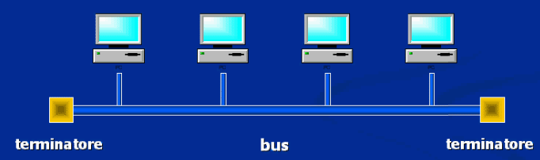
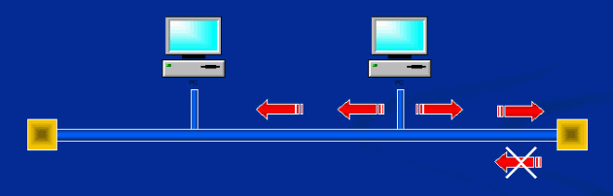

Slide 6
TOPOLOGIA A STELLA
In una rete a Stella i calcolatori sono tutti collegati ad un componente centrale chiamato HUB.
Quando un calcolatore deve inviare un messaggio sulla rete, il messaggio giunge all’HUB centrale e quindi tutti gli altri PC direttamente collegati.

Slide 7
Il principale vantaggio della tipologia a stella consiste nel fatto che quando si interrompe il collegamento tra uno dei Pc e l’HUB centrale, solo il Pc in questione non riesce più a inviare e ricevere dati, tutti gli altri continuano a lavorare senza problemi.

Slide 8
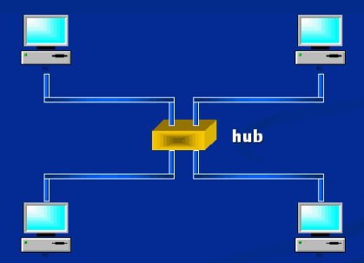

Slide 9
TOPOLOGIA AD ANELLO
In una rete che utilizza la topologia ad anello tutti i Pc sono collegati tramite un unico cavo che rappresenta un anello logico. Il segnale viaggia attraverso l’anello in una sola direzione attraverso i computer che costituiscono i nodi della rete fino a raggiungere il Pc di destinazione. Ogni nodo funge da ripetitore del segnale che viene amplificato di passaggio in passaggio.

Slide 10
Nelle reti ad anello il metodo utilizzato per la trasmissione dei dati è basato sul concetto di TOKEN.
Un TOKEN è un insieme di BIT che viaggia sull’anello contenente informazioni di controllo.
Quando un Pc deve inviare dati si impossessa del TOKEN, lo modifica e lo invia insieme al messaggio. I dati viaggiano fino a che non arrivano al computer di destinazione, che, una volta confrontato il proprio indirizzo con quello contenuto nel messaggio, elabora i dati ricevuti, e se necessario, crea un nuovo TOKEN per ritrasmettere dati sulla rete.

Slide 11
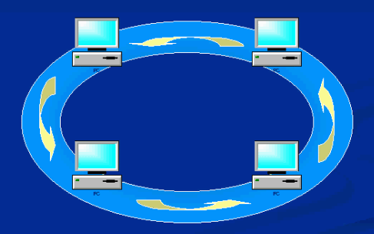

Slide 12
TOPOLOGIE MISTE
e due tipologie ibride comunemente utilizzate sono:
Topologia a Stella-Bus: in cuoi due o più reti che utilizzano tipologie a stella vengono collegate attraverso un BUS
Topologia Stella-Anello: in cui due o più reti che utilizzano la tipologia a stella vengono collegate in modo da formare un anello

Slide 13
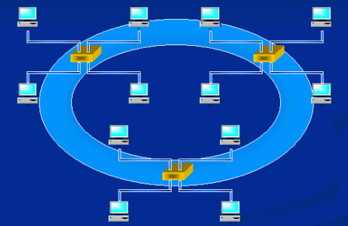
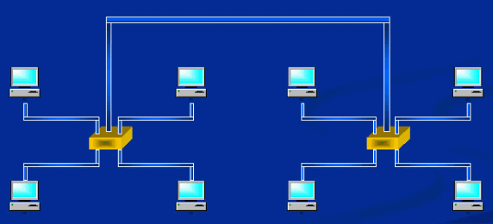
STELLA-ANELLO STELLA-BUS

